Slide 1
Svetski dan borbe protiv artritisa- 2023.
Uruženje obolelih od reumatskih bolesti Srbije - ORS

Slide 2
Svetski dan borbe protiv artrtisa- 2023.
Svetski dan borbe protiv artritisa i ove godine obeležen je uz veliki broj zdravstvenih profesionalaca, predstavnika državnih institucija i pacijenata.
Ovogodišnja manifestacija upriličena je konferencijom za novinare i uličnim dogadjajem na Trgu Republike koji je okupio veliki broj reumatologa, medicinskih sestara, ali gradjana koji su želeli da se informišu o modalitetima lečenja kod dece i odraslih.
U fokusu ovogodišnjeg obeležavanja Svetskog dana bili su problemi sa kojima se suočvaju pacijenti oboleli od ove bolesti, kao i ukazivanje na činjenicu da terapija nema dovoljno za ovu vrstu pacijenata.

Slide 3
Konferencija za medije
Na konferenciji za novinare prisustvovalo je 13 medija i to:
RTS1, TV Kurir, TV happy, TV Pink, TV Studio b,
Telegraf, Kurir, Beta, Politika, Danas, Espreso portal, Radio Beograd 1 Informator

Slide 4
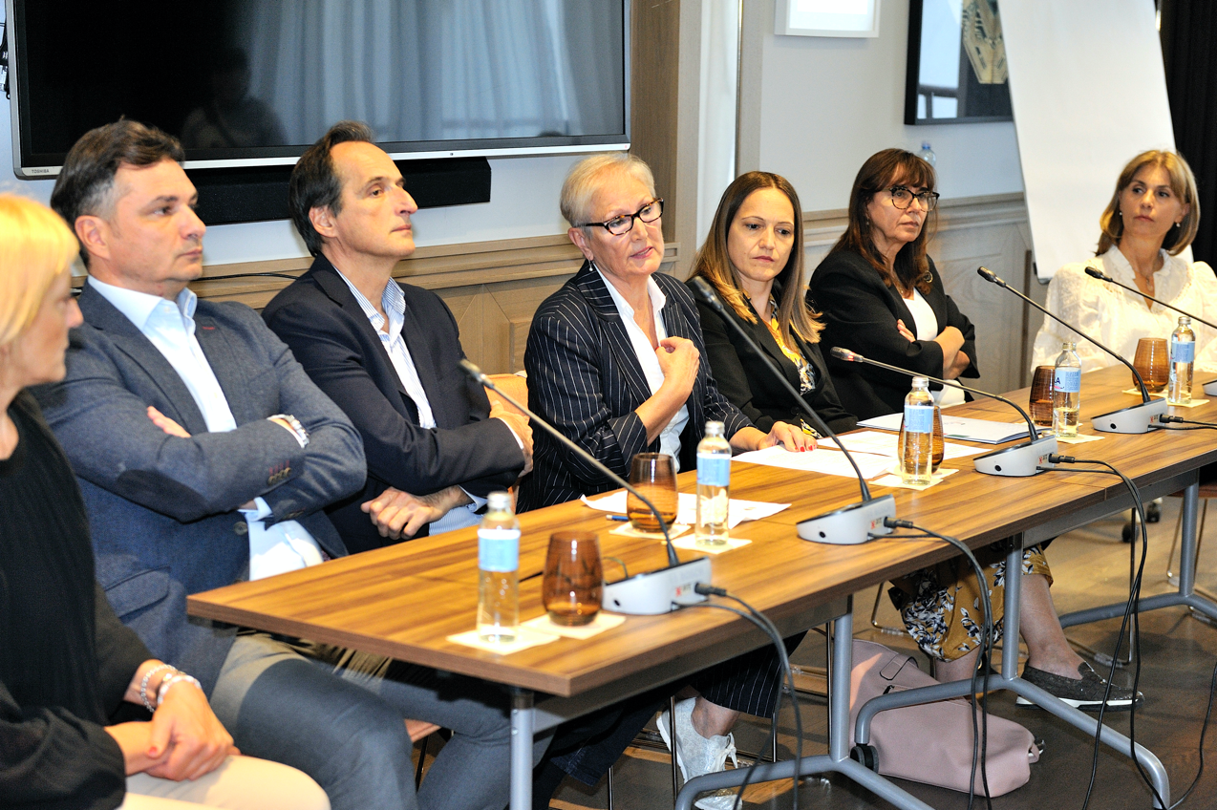

Slide 5
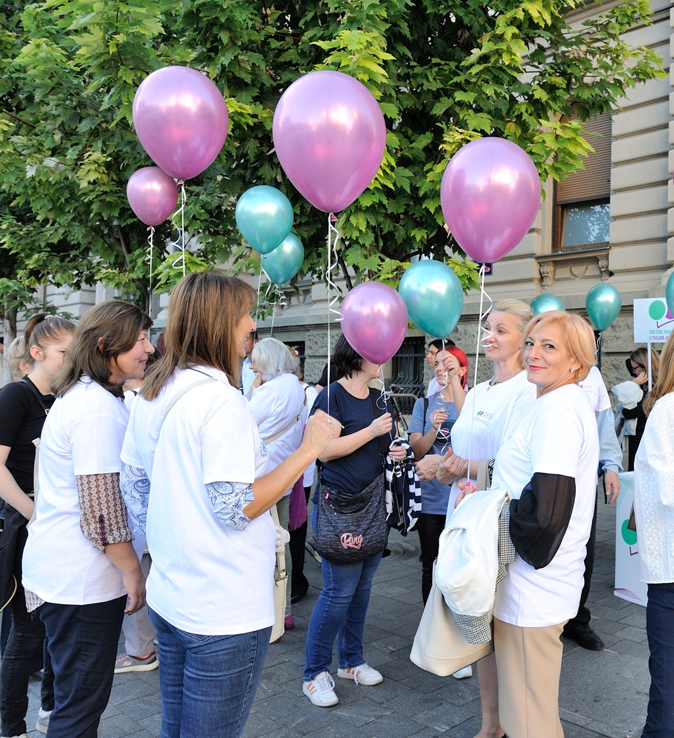
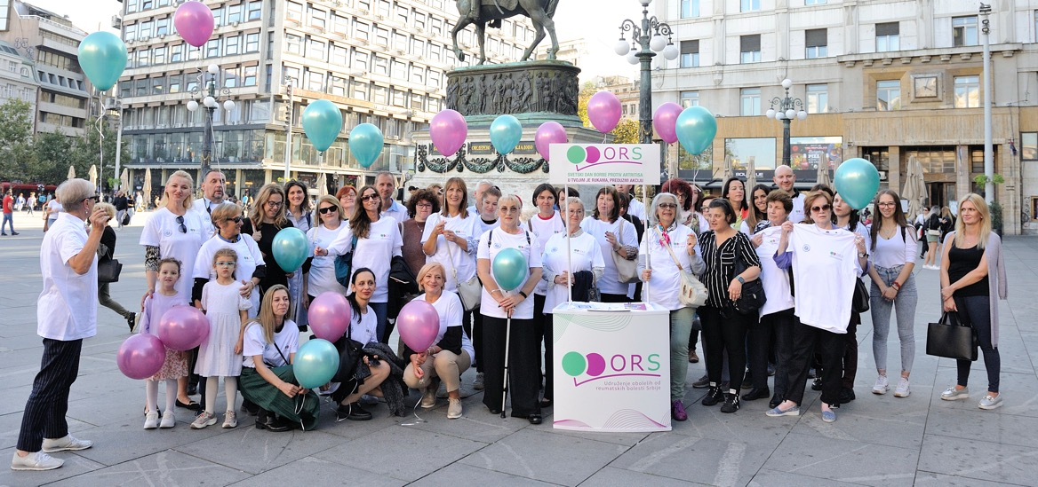

Slide 6
Medijske objave
Ovogodišnjom kampanjom registrovano je 23 medijske objave i to u sledećim medijima:
Politika, Danas, Informer, Srpski telegraf, Kurir, kurir.rs, beta, RTS1, rts.rs TV Studio b, TV Pink Vesti, TV Nova S, TV happy( 2 emitovanja) E-klinika, Telegraf.rs, Nedeljnik, Radio Beograd 1 ( 2 puta), Espreso rs, Vesti.rs, alo.rs

Slide 7
Svetski dan borbe protiv artritisa- 2023.
Primeri medijskih objava

Slide 8
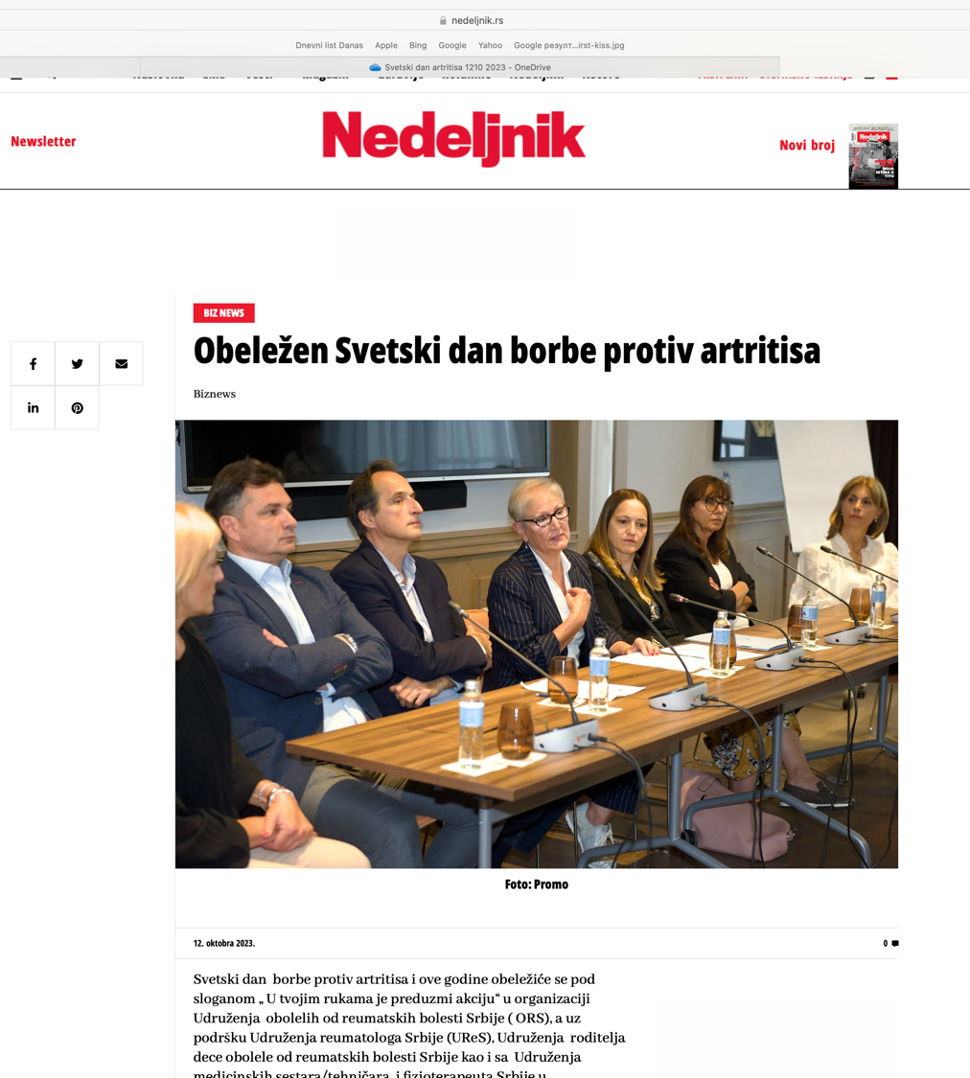
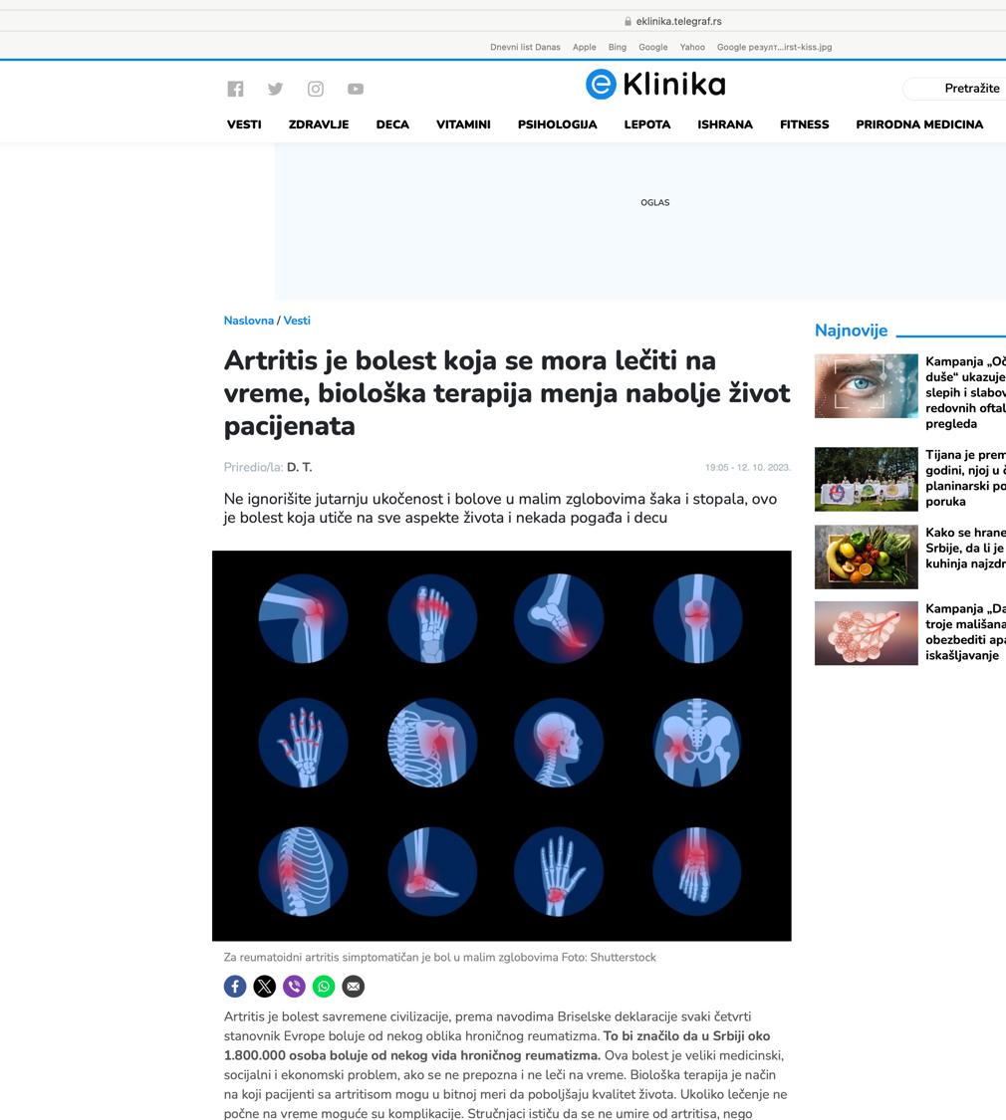

Slide 9
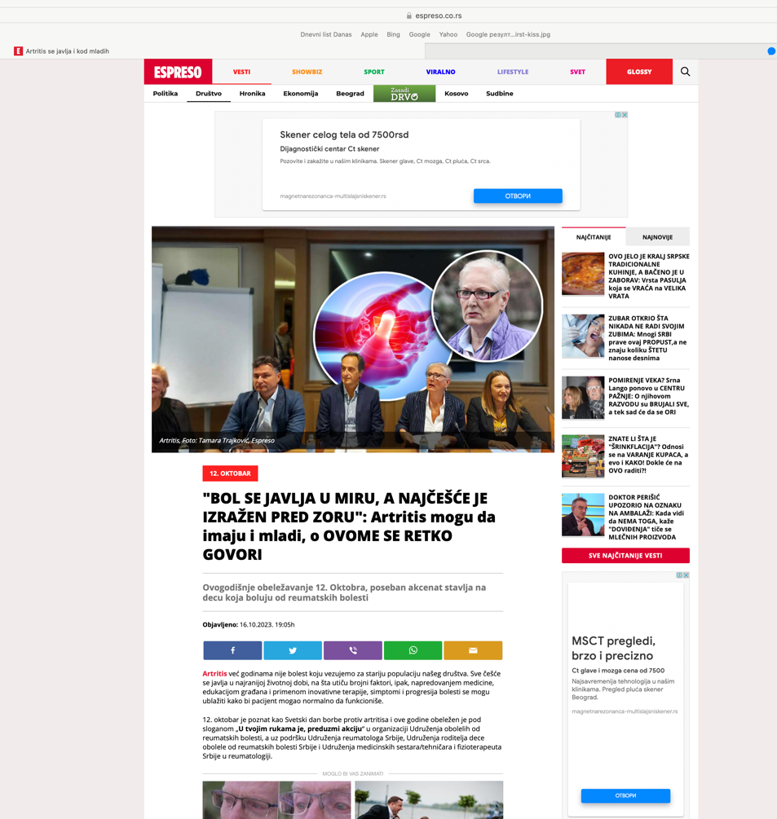
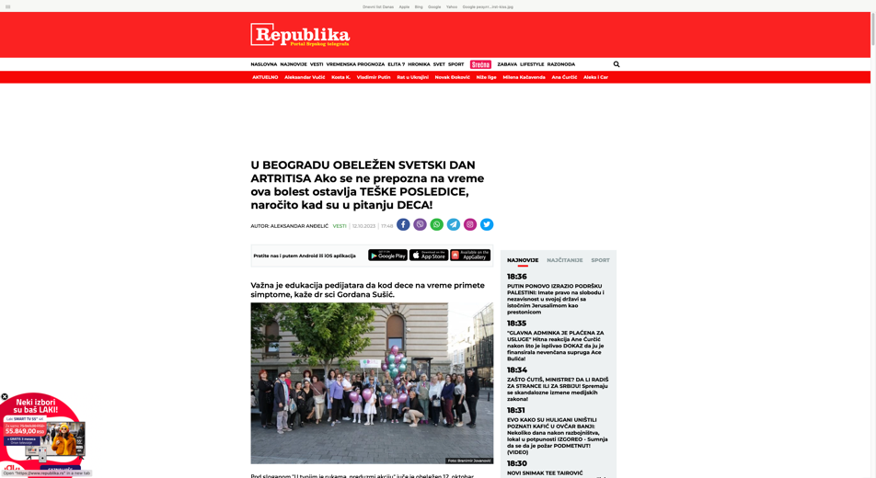
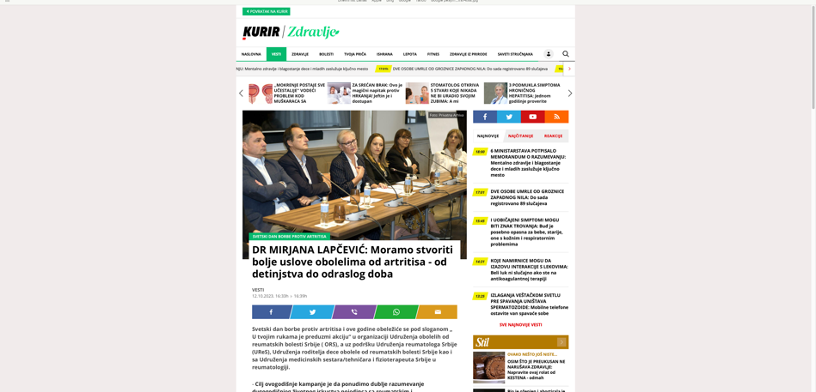

Slide 10
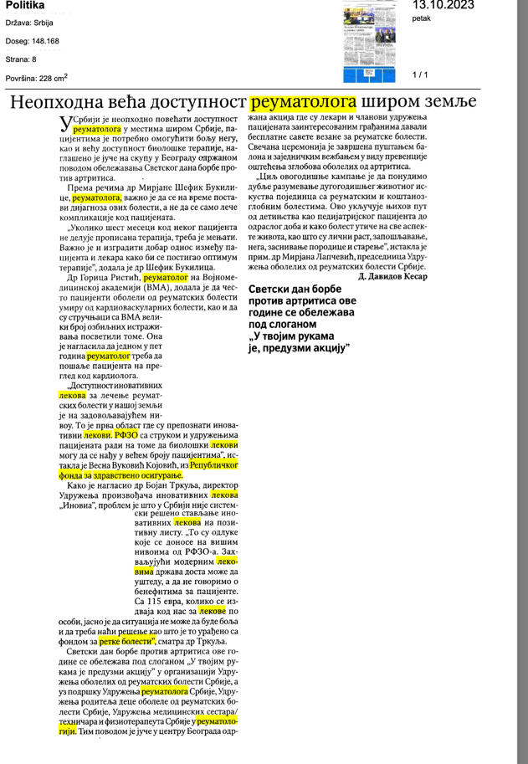
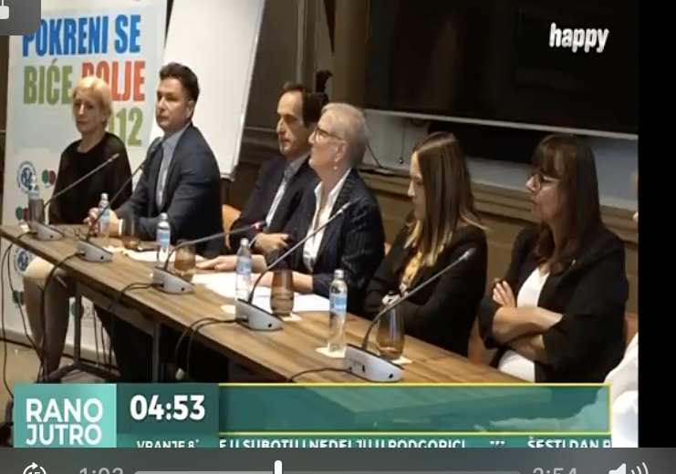

Slide 11
